Slide 1
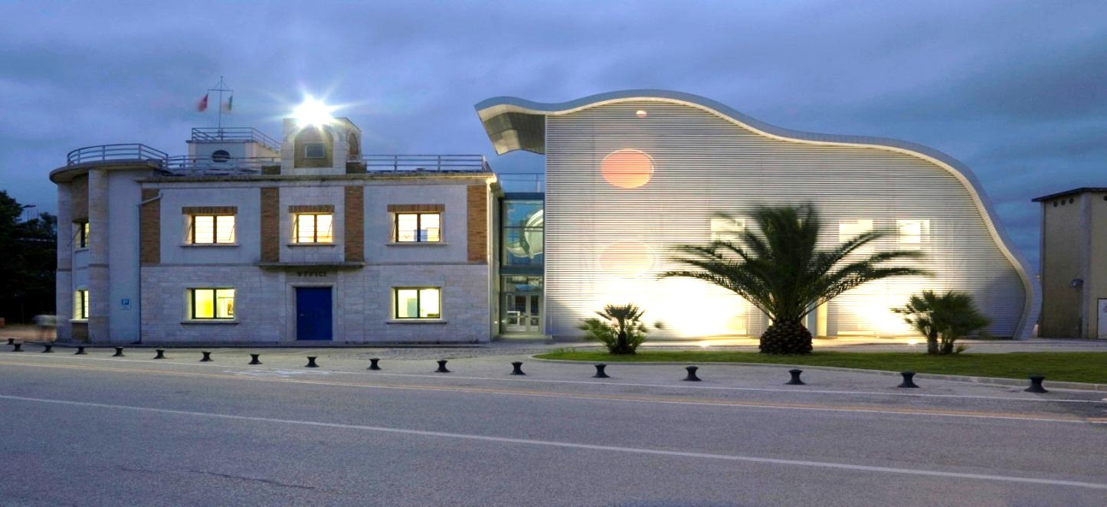
SpA NAVICELLI DI PISA
Navicelli
AREA PRODUTTIVA ECOLOGICAMENTE ATTREZZATA

Slide 2
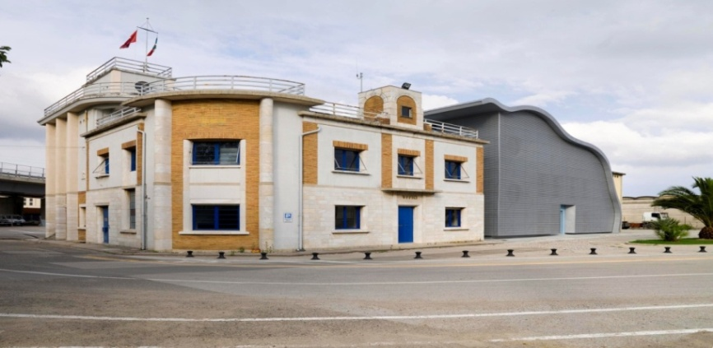
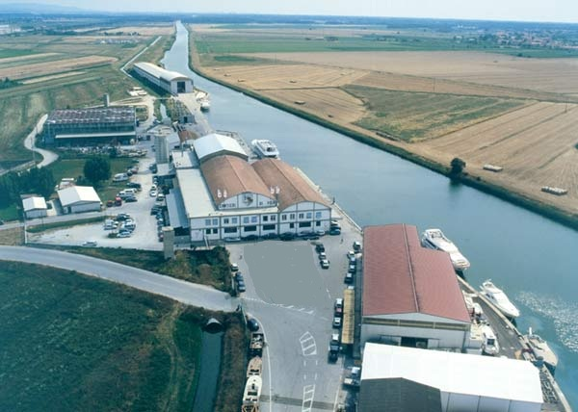
LA SPA NAVICELLI DI PISA
Società a capitale pubblico (33% Comune di Pisa, 33% Provincia di Pisa e 33% Camera di Com. di Pisa) costituita nel 1982
Amministrazione concessione e gestione dei terreni demaniali dell’area dei Navicelli
Coordinamento e controllo della navigazione nel Canale dei Navicelli
Manutenzione e dragaggio del Canale
Centro Servizio Yachtinglab ‟Promozione attività di ricerca e trasferimento tecnologico nel settore della nautica locale”

Slide 3
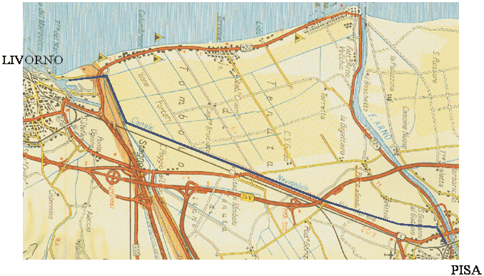
IL CANALE DEI NAVICELLI
Idrovia di II classe costruita in epoca medicea (1560-1576) da Cosimo I dei Medici per collegare il porto di Livorno a la città di Pisa
 | Lunghezza (m) | Larghezza (m) | Profondità (m)
CANALE | 17.000 | 33 | 3
DARSENA PISANA | 200 | 70 | 3
Infrastrutture portuali
2 scali di varo ed alaggio con travel-lift
Darsene Pisana : 14.000 mq Darsena Panchetti: 35.000 mq
Banchine portuali per circa 600 m
6 banchine lungo il Canale
1 binario ferroviario sulla banchina della Darsena
Raccordi stradali ed autostradali
Aeroporto nelle vicinanze

Slide 4
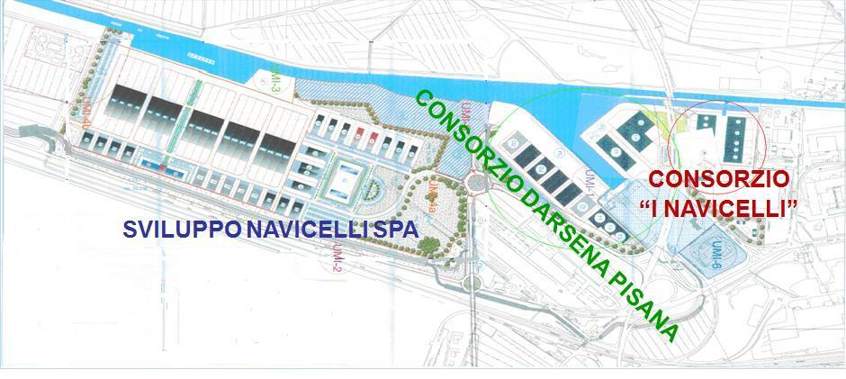
Sviluppo area
Sviluppo futuro dell’area
aree complessive di sviluppo | + 600.000 mq
cantieristica da diporto | 270.000 mq
aree di uffici/laboratori/servizi | 125.000 mq
aree destinate a logistica | 40.000 mq
nuovo porto-nuova darsena | 40.000 mq
aziende che si insedieranno | circa 50

Slide 5
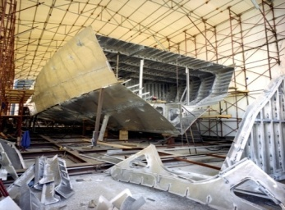
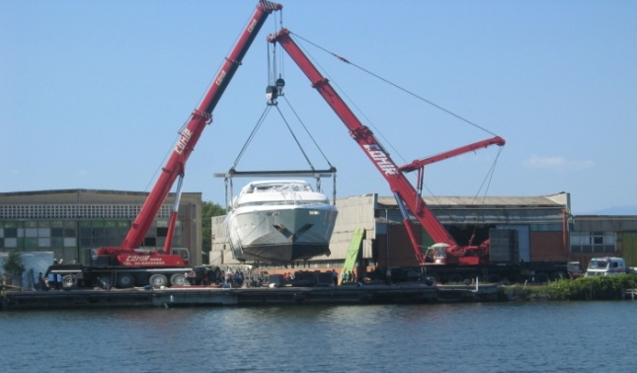
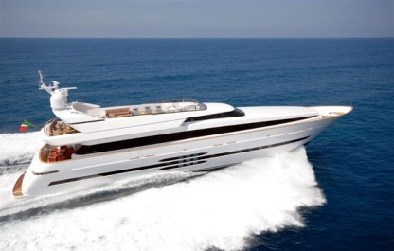
I PRINCIPALI OPERATORI PRODUTTIVI
F.LLI ROSSI | 7.000 mq
ECOLOGY GROUP (MEC-CARPENSALDA) | 30.000 mq
COMPAGNIA INTERPORTUALE PISANA | 18.000 mq
SOCIETA’ NAVALE PISANA | 10.000 mq
PISA SUPER YACHTS | 10.000 mq
CANTIERE NAVALE ARNO-LEOPARD | 70.000 mq
GAS AND HEAT | 47.000 mq
BENETTI SAILDIVSION | 10.000 mq
PELAGOS
OVERMARINE
CODECASA
STARBOAT
SEVEN STARS
IDROMARINE
VIRDE

Slide 6
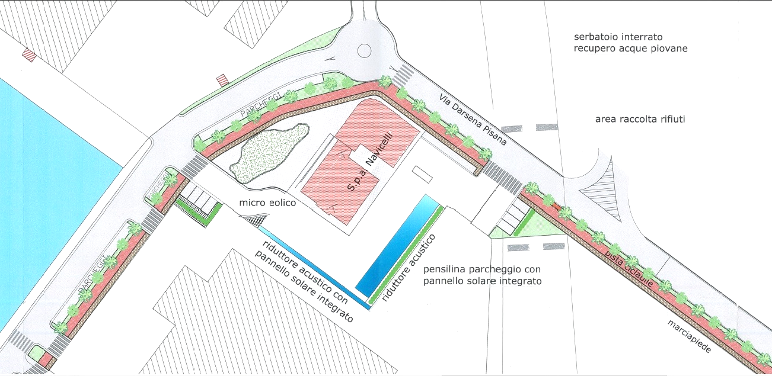
APEA 2020 NAVICELLI
Finanziato nell’ambito del PRSE 2007–2010 – L.I. 3.3 “Infrastrutture per i settori produttivi” e PAR FAS 2007–2013 - P.I.R. 1.3 – L.A. 1 “Infrastrutture per i settori produttivi “
Costo complessivo : € 1.124.839,24 ; Finanziamento dalla Regione Toscana: € 710.751,05
Riqualificazione della Darsena Pisana
«Area produttiva ecologicamente attrezzata»

Slide 7
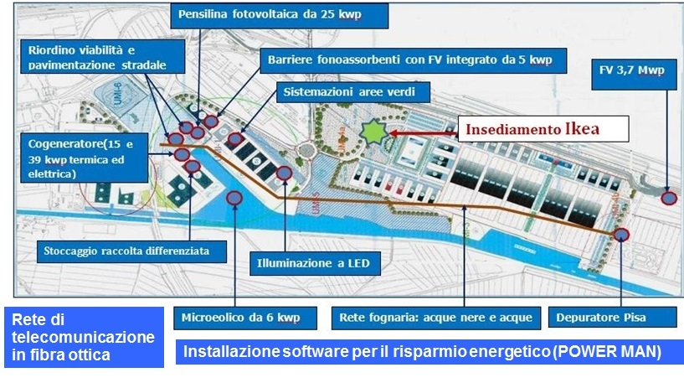
Interventi APEA Navicelli
Finalizzati al miglioramento progressivo delle dotazioni, delle prestazioni ambientali e della sicurezza della Darsena Pisana

Slide 8
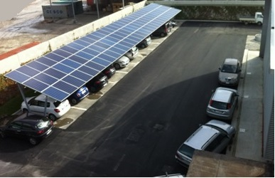
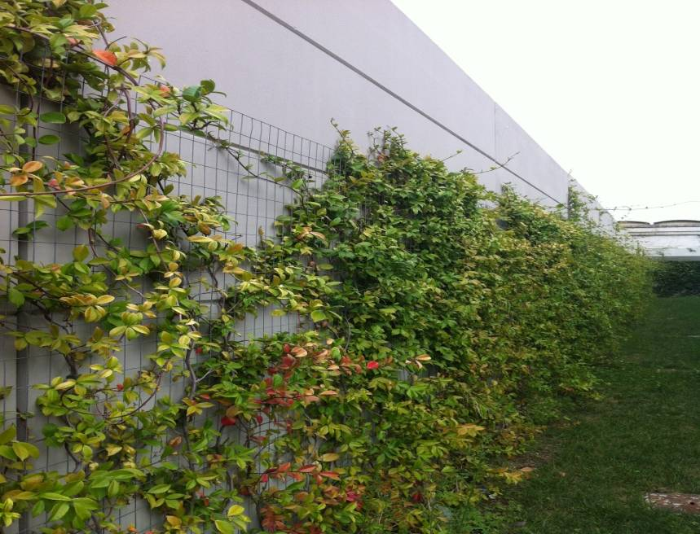
Interventi APEA Navicelli
Parcheggio coperto da pensilina con impianto fotovoltaico integrato di potenza nominale pari a 19,8 kW
Barriere antirumore con annessi pannelli solari integrati di potenza nominale pari a 5,5 kw per la produzione di energia a servizio dell’ illuminazione pubblica (LED )

Slide 9
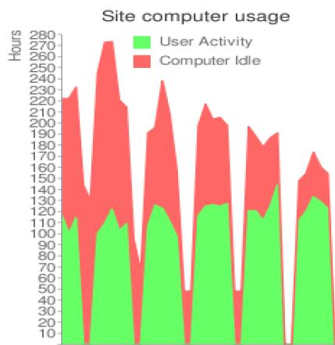
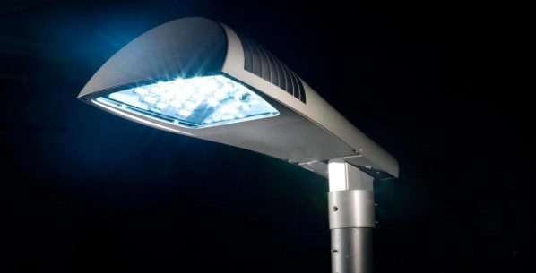
Interventi APEA 2020
Risparmio energetico: Installazione software PowerMAN per la razionalizzazione e spegnimento automatico dei PC
Rete di telecomunicazione in fibra ottica
ottimizzazione dei servizi a banda larga
Impianto di illuminazione pubblica a LED con sensori crepuscolari

Slide 10
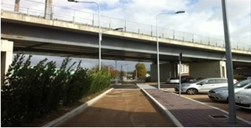
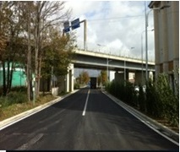
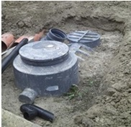
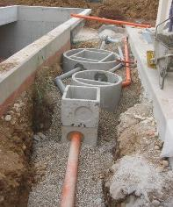
Interventi APEA 2020
Rifacimento del manto stradale con asfalto Fonoassorbente utilizzando Gomma riciclata. Pista ciclabile con marciapiede parallelo utilizzando materiale ecosostenibile
Sistemazione rete fognaria separazione delle acque reflue bianche e nere. Serbatoio recupero acque meteoriche (16000mc) utilizzo per le utenze degli edifici

Slide 11
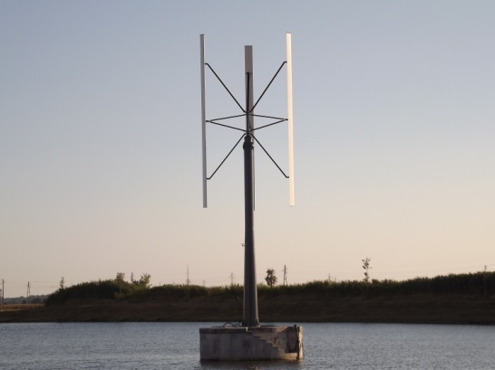
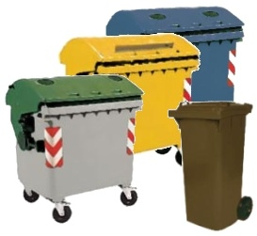
Interventi APEA 2020
Impianto di produzione di energia rinnovabile da microeolico:
aerogeneratore ad asse verticale tecnologia VAWT (vertical Axis Wind turbines) con pale lunghe 8,5 m ed una altezza complessiva di 14,250 m: fine lavori agosto 2012
5 aree lungo l’area perimetrale della Darsena Pisana, allestite per la Raccolta differenziata

Slide 12
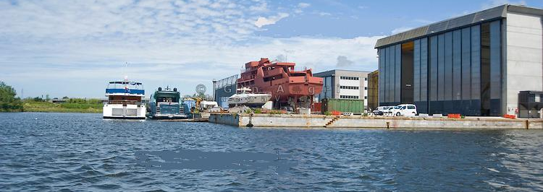
ERA 2012 NAVICELLI
Eco-sostenibilità e Riqualificazione Ambientale
Finanziato nell’ambito del PRSE 2007–2010 – L. I. 3.3 “Infrastrutture per i settori produttivi” e PAR FAS 2007–2013 - P.I.R. 1.3 – L. A. 1 “Infrastrutture per i settori produttivi “
Costo complessivo : € 1.1031.610,64 ; Finanziamento dalla Regione Toscana: € 617.934,80
Proseguono gli interventi APEA finalizzati al miglioramento progressivo delle dotazioni, delle prestazioni ambientali e riqualificazione della Darsena Pisana

Slide 13
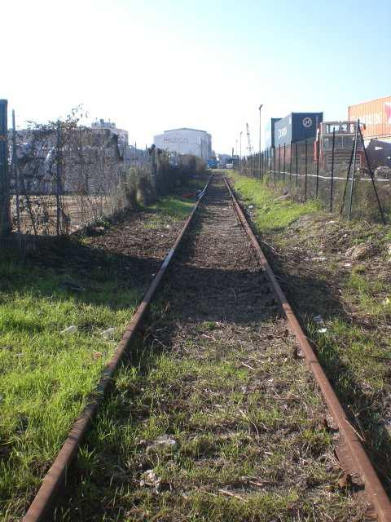
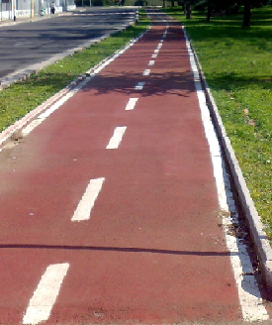
Opere di urbanizzazione
ERA 2012 NAVICELLI
Ripristino del raccordo ferroviario - Collegamento Stazione Centrale e rete ferroviaria nazionale ed internazionale di Pisa con il Sistema Portuale della Darsena Pisana
Pista ciclabile
nel tratto mancante
Completamento dei tratti fognari mancanti
per lo scarico delle acque reflue di tipo civile prodotte dagli insediamenti produttivi

Slide 14
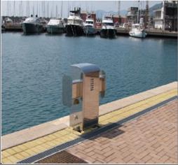
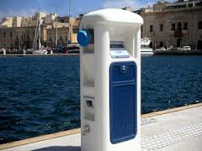
Opere di urbanizzazione
ERA 2012 NAVICELLI
Impianti tecnologici in banchina
Impianto idrico
impianti elettrici
Impianto antincendio
impianto recupero acque piovane
Impianto trattamento e smaltimento delle acque di sentina
( trattate con disoleatori )

Slide 15
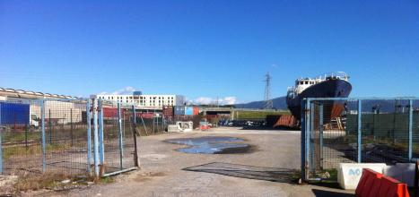
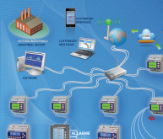
Opere di urbanizzazione
ERA 2012 NAVICELLI
Allestimento Area stoccaggio e logistica
rifacimento del manto stradale con asfalto bituminoso mediante la tecnica di riciclaggio a freddo
dotata di impianti e servizi : portineria
con impianto solare per i servizi sanitari,
impianto antincendio, illuminazione a led,
serbatoi per la raccolta di acque piovane,
videosorveglianza per la sicurezza
Sistema di monitoraggio energetico
quantificazione dei carichi energetici ed ambientali associati alle diverse fonti di energia presenti nell’area.

Slide 16
ALTRE OPERE E PROGETTI DI SOSTENIBILITA’ AMBIENTALE nell’area dei NAVICELLI
FOTOVOLTAICO DI 3’7 MW SOL MAGGIORE
TOSCANA ENERGIA
MEGA STORE
IKEA
SMART GRIDS
Ottimizzare la gestione dei flussi di potenza sulla rete
LOGISTICA E MOBILITA’- LOSE
Il monitoraggio sulla sicurezza del traffico fluviale e sulla qualità delle acque
Monitoraggio e recupero dei sedimenti dragati mediante la gestione integrata di bioprocessi e processi chimico-fisici per abbattere le sostanze inquinate
BIO.RES.NOVA
FITODEPURAZIONE
Monitoraggio dei sedimenti dragati _ Trattamento dei fanghi mediante l'azione di piante che agiscono come filtri biologici in grado di ridurre le sostanze inquinanti presenti .

Slide 17
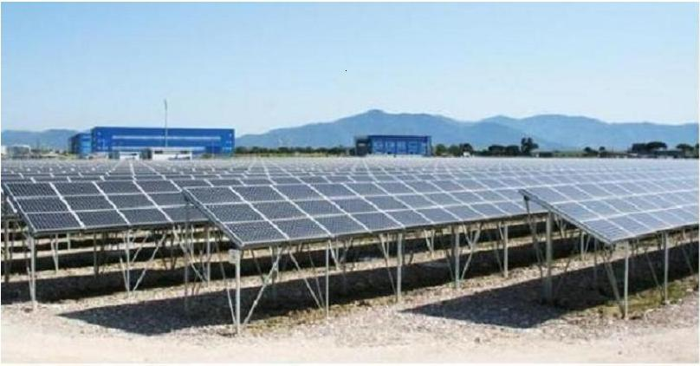
FOTOVOLTAICO SOL MAGGIORE
Area Navicelli
SOL MAGGIORE: Impianto fotovoltaico di 3,7 Mw di potenza, costruito dalla Società Toscana Energia. L’impianto prevede un risparmio di 93,5 TEP/anno e una riduzione d’emissione in atmosfera di 3.750 T/annoCO2

Slide 18
SuperStore Ikea
Area Navicelli
Azienda multinazionale, leader nel settore dei mobili, dell’arredamento e dell’oggettistica per la casa.
32.200 mq
20 000 destinati alla vendita
12 000 ai magazzini e servizi connessi
L’arrivo d’IKEA all’area dei Navicelli è stato determinato grazie a:
le caratteristiche infrastrutturale dell’area, con ottimo sistema logistico e di viabilità locale che collega l’autostrada e ferrovia con il Canale dei Navicelli, nella vicinanze, inoltre, a importanti svincoli stradale :A12, SGC FI-PI e A12 - Aurelia.
L’impronta di sostenibilità ambientale dell’area dei Navicelli

Slide 19
OBIETTIVI AMBIENTALI APEA NAVICELLI
Coniugare lo sviluppo delle imprese locali con la riduzione dell'impatto ambientale delle attività produttive sul territorio
Diventare un’area produttiva a fonti d’energia rinnovabili monitorando e quindi minimizzando le matrici di inquinamento ambientale
Sostenibilità
economica
Sostenibilità
ambientale
Sviluppo
sostenibile
Sostenibilità
Istituzionale
Sostenibilità
sociale

Slide 20
I VANTAGGI DELL’APEA
Miglioramento delle prestazioni ambientali ed economiche
Gestione condivisa ed integrata dei servizi
Riduzione dell’inquinamento
Riduzione dei costi
Economie di scala
Aumento Performance
Ambientali e della
Qualità di insediamento
Aziende
insediate
Riduzione Costi e miglioramento della competitività

Slide 21
LA CERTIFICAZIONE APEA
Regolamento APEA emanato dalla Regione Toscana con D.G.P.R. n. 74/R del 2 dicembre 2009 (B.U.R.T. 11/12/2009)
Strumento volontario per la sostenibilità negli ambiti produttivi, capace di valorizzare la convergenza tra politiche ambientali pubbliche e la propensione al miglioramento continuo delle imprese, attraverso un nuovo modo di affrontare le tematiche ambientali a livello territoriale

Slide 22
CERTIFICAZIONE APEA
REGIONE
Emana la normativa e disposizioni per la realizzazione e valutazione delle APEA. R 74/2009
PROVINCIA
Individua gli ambiti territoriali per le APEA
COMUNE
Localizzazione delle aree da qualificare APEA
Definizione e controllo dei criteri prestazionali delle APEA
Gestisce la Banca dati APEA
Nomina il Sg dell’area APEA NAVICELLI (25/11/13)
Valutazione delle prestazioni per la qualifica APEA
Delibera 1245/2009
SG
Amministra e conduce le attività di Rilevanza Ambientale con il coordinamento delle imprese insediate.
Progetta, realizza e conduce con efficienza le infrastrutture presenti nella APEA (APEA 2020;ERA 2012)
Stipula contratti per l’ordinaria manutenzione, l’uso dei beni e l’esercizio dei servizi comuni
Effettua i monitoraggi per l’aggiornamento dell’analisi ambientale del contesto produttivo e per la revisione dei PMA
Diffonde e sensibilizza gli operatori locali, cittadinanza, ecc sulla gestione ambientale sostenibile
Ricerca di finanziamenti per la realizzazione di opere e servizi comuni all’area

Slide 23
DOCUMENTAZIONE APEA
POLITICA AMBIENTALE
Giugno 2012
RELAZIONE GESTIONALE ANNUALE "RGA"
In corso
DISCIPLINARE DI AREA
ANALISI AMBIENTALE
Aprile 2012
PROGRAMMA DI MIGLIORAMENTO AMBIENTALE
Novembre 2012
SISTEMA MONITORAGGIO AMBIENTALE
Febbraio del 2014
S
G

Slide 24
‟QUALIFICA APEA NAVICELLI di Pisa”
DELIBERA NOMINA DEL SG
25 Novembre 2013
CONVENZIONE APEA con il Comune di Pisa
25 Novembre 2013
PROTOCOLLO D’INTESA Provincia e Comune Pisa; Soggetto Gestore
In corso
DOMANDA INSERIMENTO BANCA DATI
alla Provincia di Pisa
REGIONE TOSCANA
R. 74/2009
Disposizioni, indirizzo e Controllo delle APEA

Slide 25
PERCORSO per la QUALIFICA APEA
ART. 24 DEL R. 74/2009
attivazione percorso FASE TRANSITORIA per la qualifica APEA
GAP ANALYSI CRITERI MINIMI GESTIONALI (OBBLIGATORI)
ALLEGATO A DEL R.74/2009 (DELIBERA 1245 DEL 28/12/2009)
PROGRAMMAZIONE DELLE AZIONI PER COMPLETARE I CRITERI FLESSIBILI FINO A RAGGIUNGERE IL VALORE SOGLIA (100 PUNTI)
GAP ANALYSI CRITERI FLESSIBILI SOGLIA ≥ 50
SG
COMPLETATA LA DOC. ( AA, PA,PMA,RGA )
PROTOCOLLO D’INTESA Provincia ; Comune Pisa e Soggetto Gestore

Slide 26
SISTEMA MONITORAGGIO AMBIENTALE NAVICELLI
‟SMAN”
ARIA, SUOLO e SOTTOSUOLO, RUMORE, ELETTROMAGNETISMO
GESTIONE DEI FANGHI DI DRAGAGGIO del canale dei Navicelli
MOBILITA’ FLUVIALE e QUALITA’ DELLE ACQUE del Canale dei Navicelli.
SICUREZZA DELL’AREA
ENERGIA ACQUA RIFIUTI
Registrazione sia in loco che tramite un server dedicato presso il C.S.Yachtinglab della Spa Navicelli
Informazione presso l’Ufficio Ambiente del Comune di Pisa e dai report ambientali dell’ARPAT
“TRATTAMENTO DI FITODEPURAZIONE Ufficio Tecnico della Spa Navicelli
Registrazione sul server dedicato presso il C.S.Yachtinglab della Spa Navicelli
Informazione fornita dalle aziende insediate

Slide 27
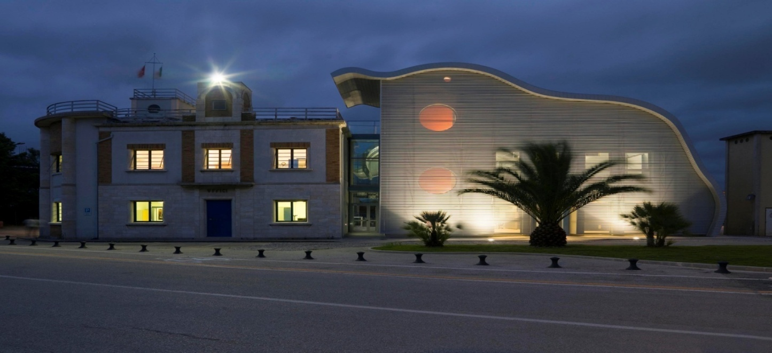
Navicelli
AREA ECOSOSTENIBILE
Grazie dell’ attenzione
Ing. Giovandomenico Caridi
SpA Navicelli di Pisa

